Slide 1







Chào mừng các con đến với
tiết Tự nhiên xã hội

Slide 2
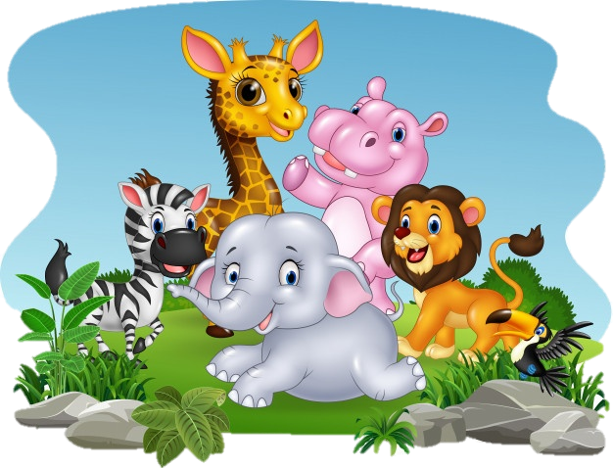


CHỦ ĐỀ 4
THỰC VẬT VÀ ĐỘNG VẬT
BÀI 19
THỰC VẬT VÀ
ĐỘNG VẬT QUANH EM

Slide 3

-
- Tìm hiểu, điều tra được một số loài thực vật và động vật xung quanh.
-
- Mô tả được môi trường sống của một số thực vật và động vật
- Tìm hiểu những việc làm của người dân tác động đến môi trường sống của động vật và thực vật.
- Yêu quý động vật, thực vật nói chung và động vật, thực vật xung quanh nói riêng.

Slide 4
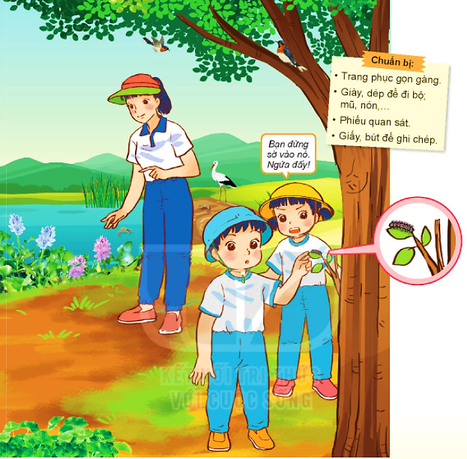

Chuẩn bị
- Trang phục gọn gàng.
- Giày, dép để đi bộ, mũ, nón,...
- Phiếu quan sát.
- Giấy, bút để ghi chép.
Em cần chuẩn bị trang phục và đồ dùng như thế nào cho buổi quan sát, tìm hiểu môi trường sống của thực vật và động vật?
Bạn đừng sờ vào nó. Ngứa đấy!
FeistyForwarders_0968120672

Slide 5

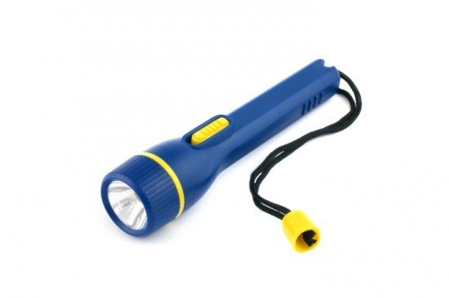
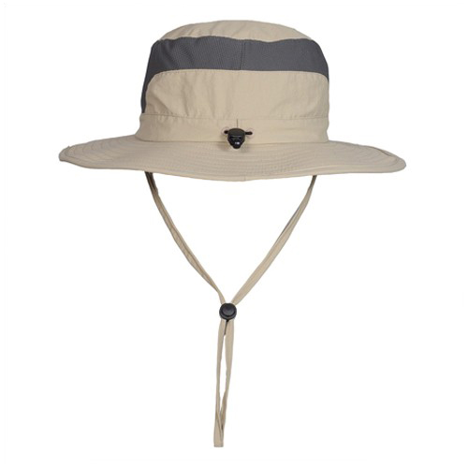
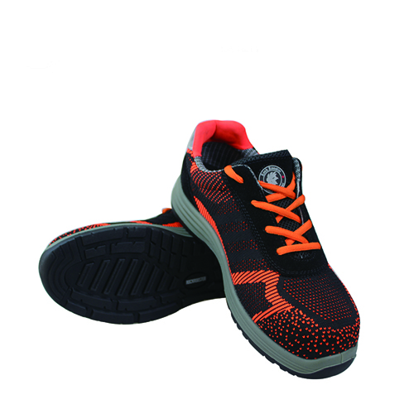

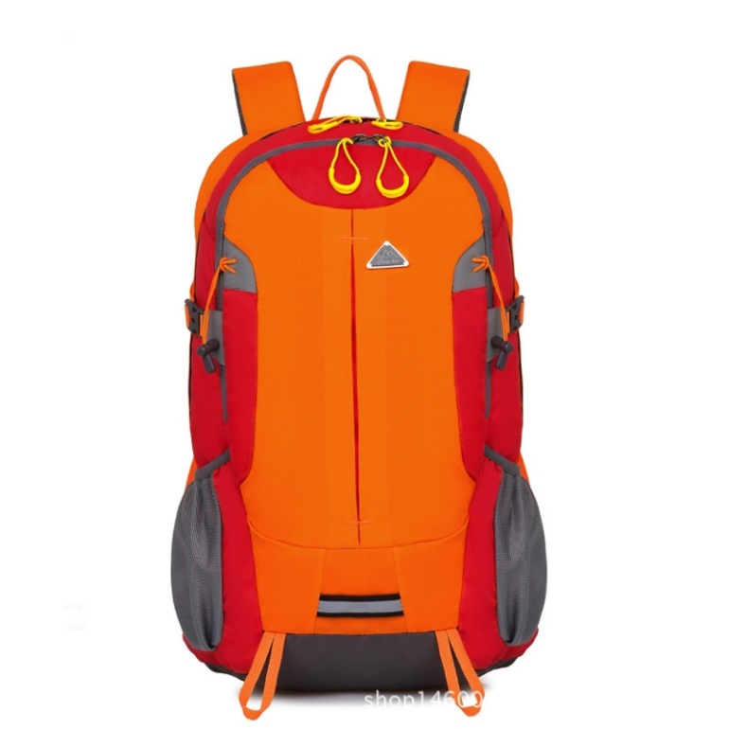

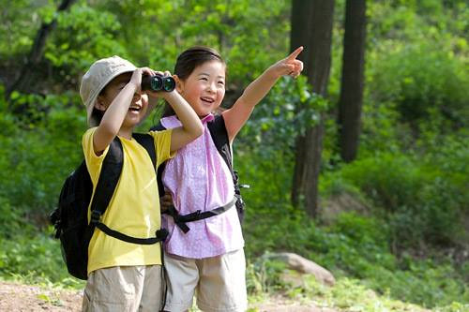
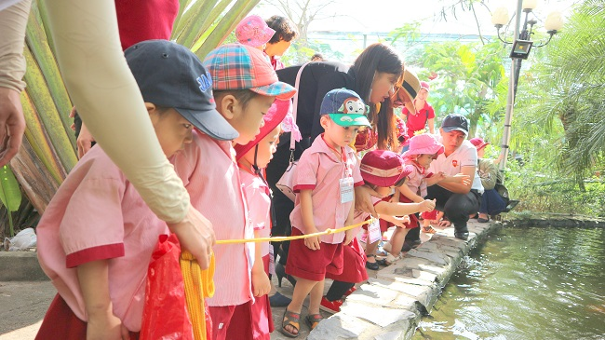
CHUẨN BỊ TRANG PHỤC VÀ ĐỒ DÙNG

Slide 6

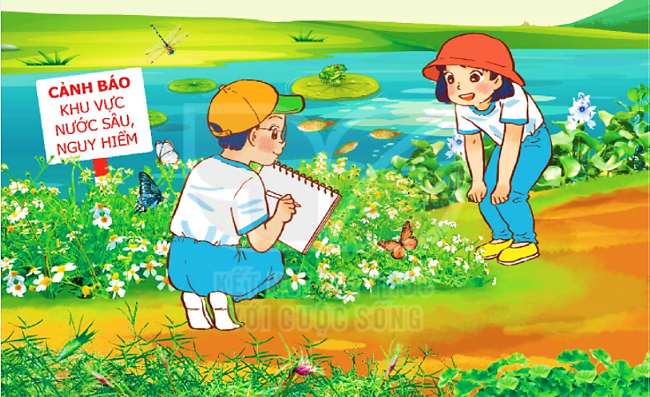
KHÁM PHÁ
Hãy quan sát vườn trường, vườn cây, công viên hoặc trang trại,... và thực hiện các yêu cầu sau:
1. Tìm kiếm các cây và con vật sống ở khu vực đó.
2. Mô tả môi trường sống của thực vật và động vật nơi em quan sát.
3. Tìm hiểu việc làm của con người làm cho môi trường sống của thực vật và động vật ở đó thay đổi.
4. Hoàn thành phiếu quan sát theo gợi ý ở trang bên.

Slide 7
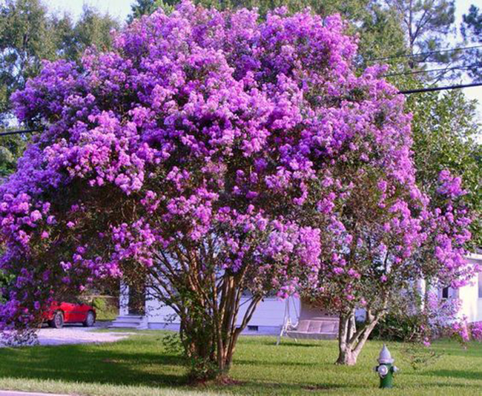
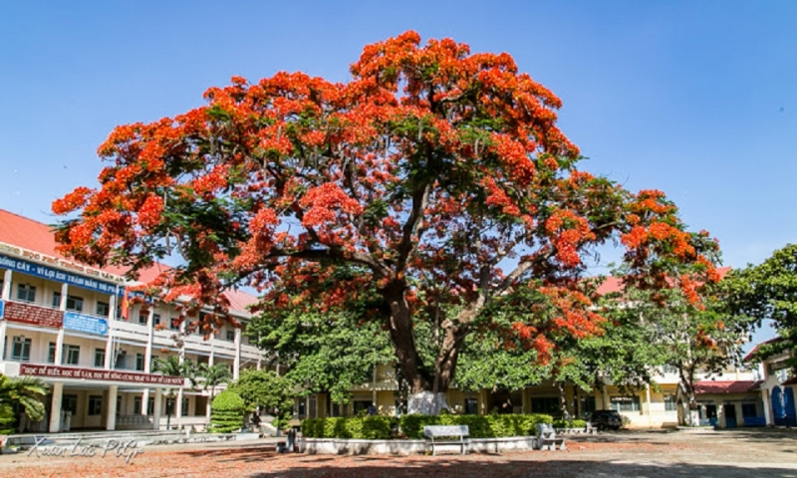
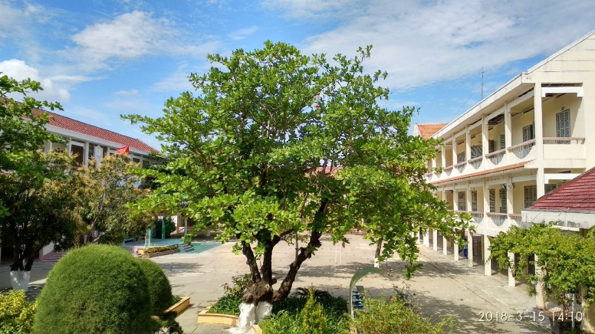
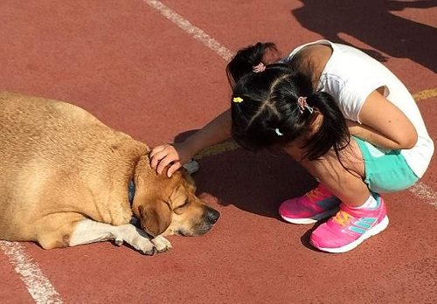
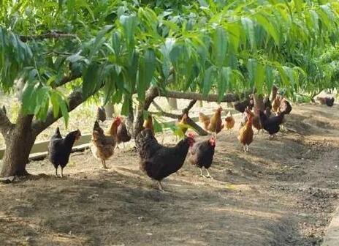
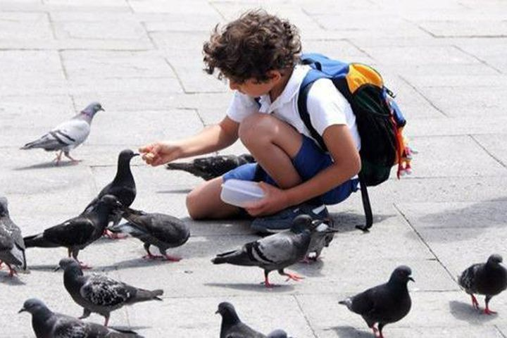
1. Tìm kiếm các cây và con vật sống ở khu vực đó.
2. Mô tả môi trường sống của thực vật và động vật nơi em quan sát.

Slide 8
3. Tìm hiểu việc làm của con người làm cho môi trường sống của thực vật và động vật ở đó thay đổi.
4. Hoàn thành phiếu gợi ý.
PHIẾU QUAN SÁT THỰC VẬT VÀ ĐỘNG VẬT QUANH EM
Số thứ tự | Tên cây, con vật | Đặc điểm môi trường sống | Việc làm của con người
1 | Lục bình | Nước đen, có mùi hôi | Vứt rác, đổ nước thải
2 | Cá | Nước biển | Đổ nước bẩn

Slide 9


Slide 10
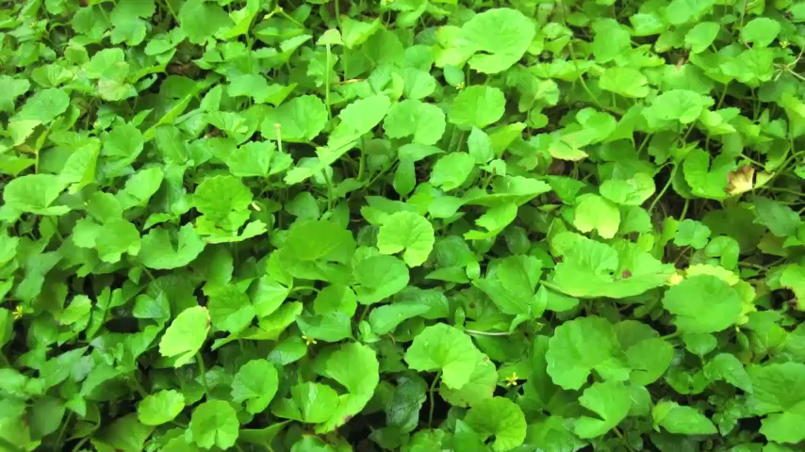

Slide 11


Thời gian: 3 phút
Nhiệm vụ hoạt động nhóm:
Thảo luận về tên cây, con vật; đặc điểm môi trường sống và việc làm của con người qua 2 đoạn video về thực vật và động vật vừa quan sát.
Hoạt động nhóm

Slide 12

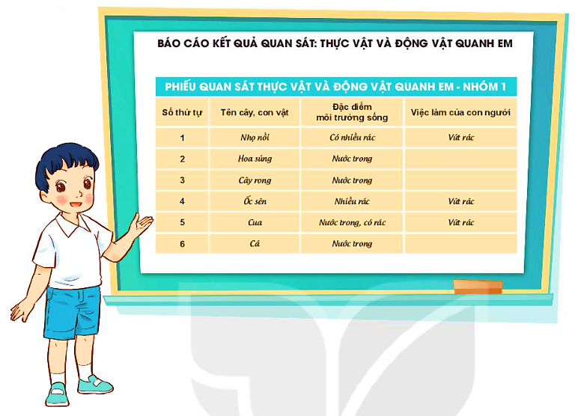
BÁO CÁO KẾT QUẢ QUAN SÁT: THỰC VẬT VÀ ĐỘNG VẬT QUANH EM
NHÓM: .......
PHIẾU QUAN SÁT THỰC VẬT VÀ ĐỘNG VẬT QUANH EM
Số thứ tự | Tên cây, con vật | Đặc điểm môi trường sống | Việc làm của con người
Notes:
HS làm phiếu liveworksheet
https://www.liveworksheets.com/ib2862260tl

Slide 13

Báo cáo kết quả quan sát.

Slide 14
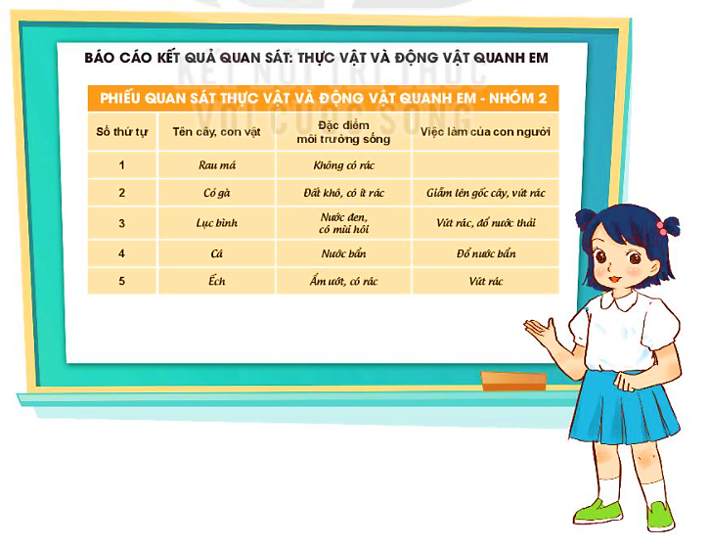
Báo cáo kết quả quan sát.

Slide 15

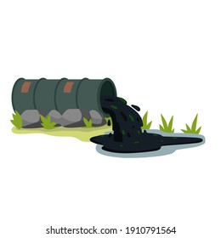



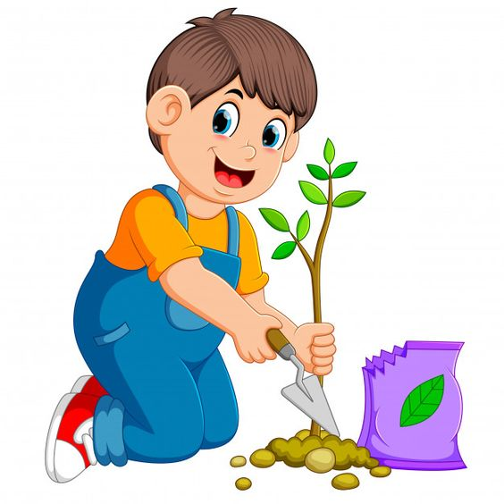

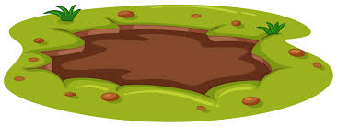
Thảo luận về các việc nên và không nên làm để bảo vệ môi trường sống của thực vật và động vật nơi em đã quan sát theo gợi ý sau:
BẢO VỆ MÔI TRƯỜNG SỐNG CỦA THỰC VẬT VÀ ĐỘNG VẬT
VIỆC NÊN LÀM
VIỆC KHÔNG NÊN LÀM
Sale!
Không săn bắn
Xả nước thải
Bán trái phép
Nhặt rác
Trồng cây
Lấp ao, hồ

Slide 16

Việc nên và không nên làm để bảo vệ môi trường sống của động vật và thực vật
Việc nên làm: Trồng nhiều cây xanh, tiết kiệm điện, tiết kiệm giấy, giảm thiểu sử dụng túi ni lông, sử dụng năng lượng mặt trời, không xả rác, không đổ nước bẩn, thuốc trừ sâu ra môi trường sống của thực vật và động vật…
Việc không nên làm: Bẻ cây, hái hoa, vứt rác bừa bãi, giết hại động vật bừa bãi, chặt rừng, lấp ao, hồ, dẫm lên cây cỏ

Slide 17
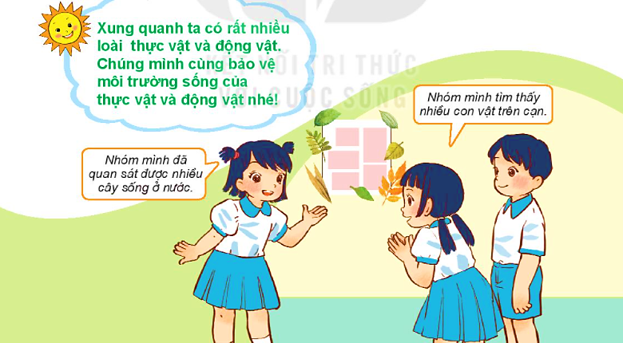

Slide 18


TẠM BIỆT CÁC CON VÀ HẸN GẶP LẠI VÀO BUỔI HỌC SAU NHÉ !!!

